Slide 1
RetroTech Showcase Uma viagem no tempo da computação
Aluno(a): Guilherme Souza dos Santos
Jennyfer Araujo
Orientador: Dalton Solano dos Reis

Slide 2
Roteiro
Introdução
Objetivos
Fundamentação teórica
Revisão da literatura
Desenvolvimento
Análise e discussão dos resultados
Conclusões e sugestões
Demonstração

Slide 3
Introdução
Motivação para o trabalho
Preservação do Patrimônio Tecnológico
Incentivo à Educação e ao Conhecimento
Tecnologias utilizadas
Desafios e resultados

Slide 4
Objetivo Geral
Desenvolver um aplicativo móvel capaz de digitalizar e apresentar o acervo de peças históricas do DSC/FURB, promovendo uma experiência interativa, educativa e acessível, com funcionalidades de navegação, consulta de peças e gamificação para engajar os usuários

Slide 5
Objetivos Específicos
Digitalizar peças reais do acervo físico do DSC/FURB, organizando-as em um acervo virtual padronizado
Desenvolver uma interface interativa e amigável que permita a navegação intuitiva e a exploração detalhada do acervo
Incorporar jogos educativos (quiz) para engajamento do público
Aplicar ontologias reconhecidas (Dublin Core e CIDOC-CRM) para a padronização do acervo

Slide 6
Fundamentação teórica

Slide 7
Preservação da história da computação
Importância da preservação
Benefícios educacionais, culturais e científicos
Desafios na preservação
Iniciativas relevantes

Slide 8
Ontologias: Dublin Core e CIDOC CRM
Conceito
ontologias são descritas como "uma especificação explícita de uma conceitualização compartilhada" (Gruber, 1993).
Propósito
organização do conhecimento
Benefícios
Dublin Core
CIDOC CRM

Slide 9
Design de Interface
Importância do Design
foco na simplicidade e funcionalidade
uso do Human Interface Guidelines
Identidade Visual
escolha de cores e gradientes em tons de roxo e lilás
Feedback Visual
pequenas animações e mudanças de cor em interações

Slide 10
Gamificação e aprendizado
Papel da gamificação
uso de características de jogos para motivar e engajar
Jogos educativos
perguntas e respostas sobre peças do acervo
caça às peças: exploração interativa e dinâmica
Benefícios da gamificação
aumento do engajamento do aplicativo
aprendizado mais prático
Impacto no usuário
aprendizado que vai além do entretenimento
enriquecimento da experiência educacional e cultural

Slide 11
Revisão da Literatura e Trabalhos Correlatos

Slide 12
Revisão da Literatura
Sistemática e Tradicional Casarin et al. (2020)
ID | Critério de Inclusão | Peso
CI1 | Trabalhos que utilizam ontologias como Dublin Core ou CIDOC-CRM | 3
CI2 | Soluções relacionadas ao design de interfaces amigáveis | 2
CI3 | Estudos sobre preservação digital em museus | 2
CI4 | Publicações realizadas entre 2008 e 2024 | 1
CI5 | Implementações práticas em sistemas de acervos digitais | 3

Slide 13
Revisão da Literatura
Sistemática
Período de 2008 a 2024
Bibliotecas:
Google Acadêmico
SciSpace
Filtros de busca
("acervos digitais" AND "design de interfaces")
("realidade virtual" AND "patrimônio cultural“)

Slide 14
Revisão da Literatura
Tradicional
Período de 2008 a 2024
Bibliotecas:
Google Acadêmico
SciSpace
SciELO
Filtros de busca
("preservação digital" AND "museus")
("CIDOC-CRM" OR "Dublin Core")
(“museu virtual" AND “educação")

Slide 15
Assunto | Local | Filtro (String de Busca) | Referência | Pontuação
Design de interfaces para acervos digitais | Google Acadêmico | "acervos digitais" AND "design de interfaces" | Souza e Silva (2023) | 9
Preservação digital em redes cooperativas | Scispace | "preservação digital" AND "museus" | Rodrigues et al. (2014) | 8
Uso de realidade virtual em exposições | Google Acadêmico | "realidade virtual" AND "patrimônio cultural" | Schofield et al. (2018) | 7
Metadados padronizados para acervos culturais | Google Acadêmico | "CIDOC-CRM" AND "organização de acervos" | Hanashi (2021) | 7
Tecnologias educacionais para museus | Scispace | "museu virtual" AND "educação" | Barbosa (2020) | 7
- Tipo RL

Slide 16
Desenvolvimento

Slide 17
Técnicas e ferramentas
Levantamento de informações
entrevistas informais
pesquisas documentais em acervos físicos e digitais
Especificação
UML
Implementação
Análise e discussões

Slide 18
ID | Descrição
RF01 | Permitir que os usuários naveguem entre categorias de peças do acervo, listando itens organizados por temas ou datas.
RF02 | Disponibilizar informações detalhadas sobre cada peça, incluindo nome, fabricante, ano, descrição e curiosidades.
RF03 | Oferecer uma funcionalidade de busca por palavras-chave para localizar peças específicas no acervo.
RF04 | Exibir uma linha do tempo interativa que organize as peças de acordo com seu contexto histórico.
RF05 | Fornecer uma funcionalidade de leitura de QRCodes anexados às peças físicas da exposição para acessar informações digitais.
RF06 | Incluir um módulo de jogos interativos (quizzes), como perguntas e respostas ou desafios com base no acervo exibido.
RNF02 | O aplicativo deve carregar telas em até 2 segundos, garantindo uma experiência de navegação fluida.
RNF03 | A interface deve seguir diretrizes de design amigável e responsivo, adaptando-se a diferentes tamanhos de tela.
RNF06 | O sistema deve ser escalável, permitindo a adição de novas peças, categorias e funcionalidades sem comprometer o desempenho.
RNF07 | Garantir que as funcionalidades principais sejam acessíveis para usuários com pouca familiaridade tecnológica.
RNF08 | O sistema deve ser capaz de funcionar em condições adversas, como baixa iluminação para leitura de QRCodes.

Slide 19
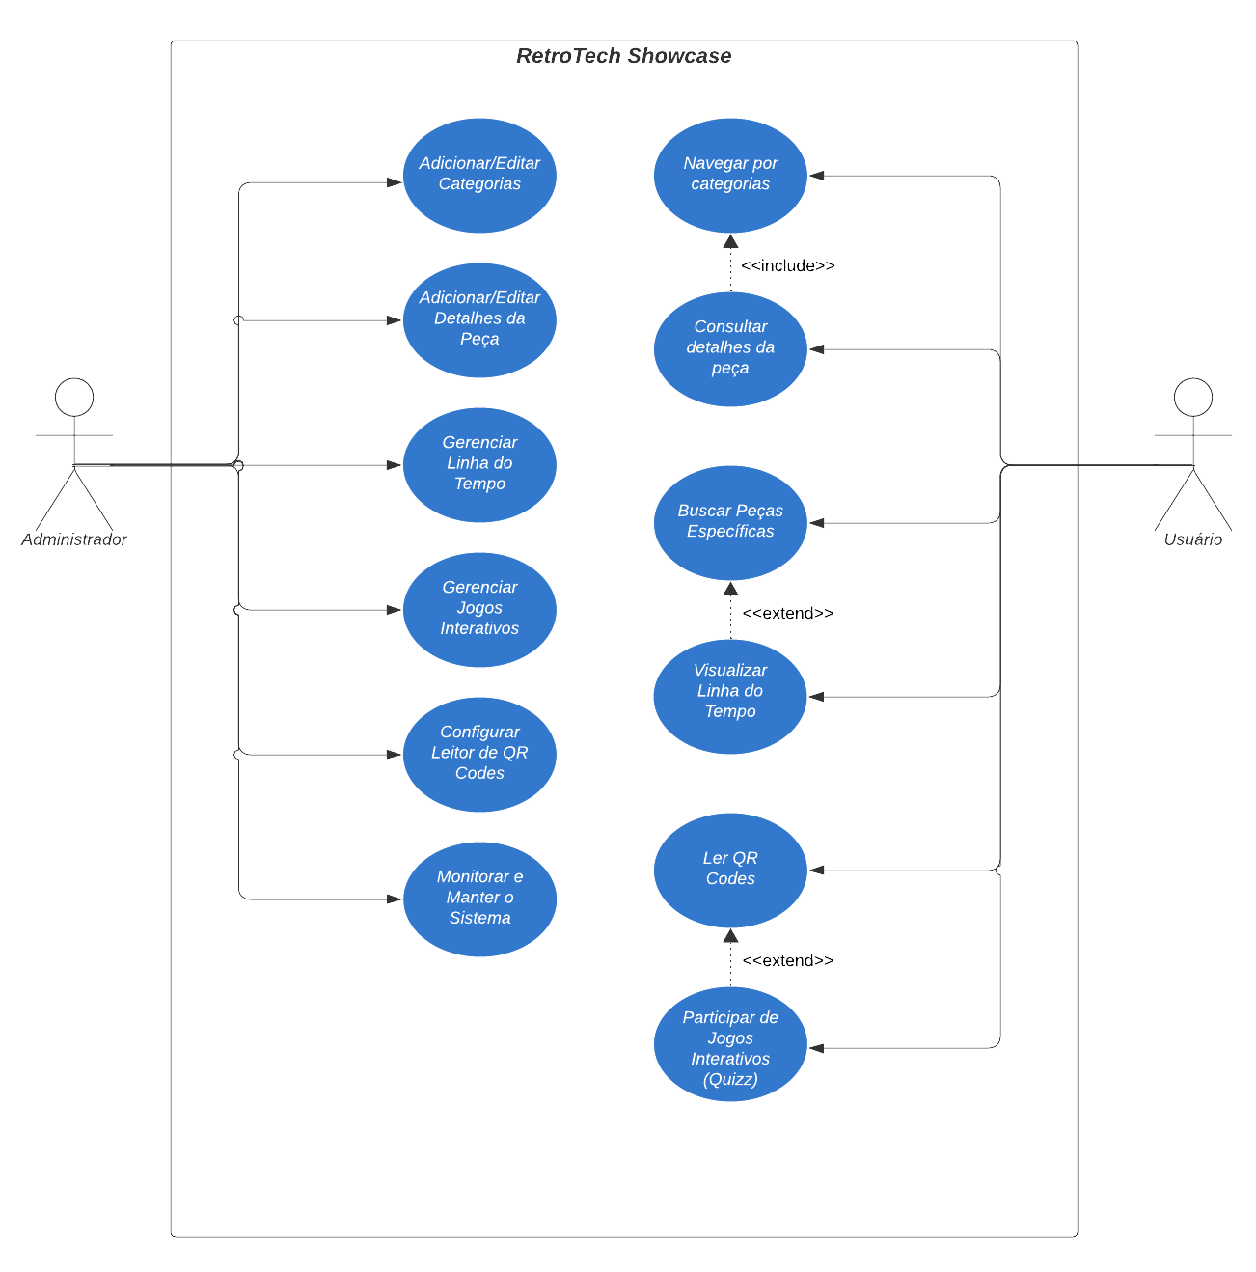
Diagrama UC

Slide 20
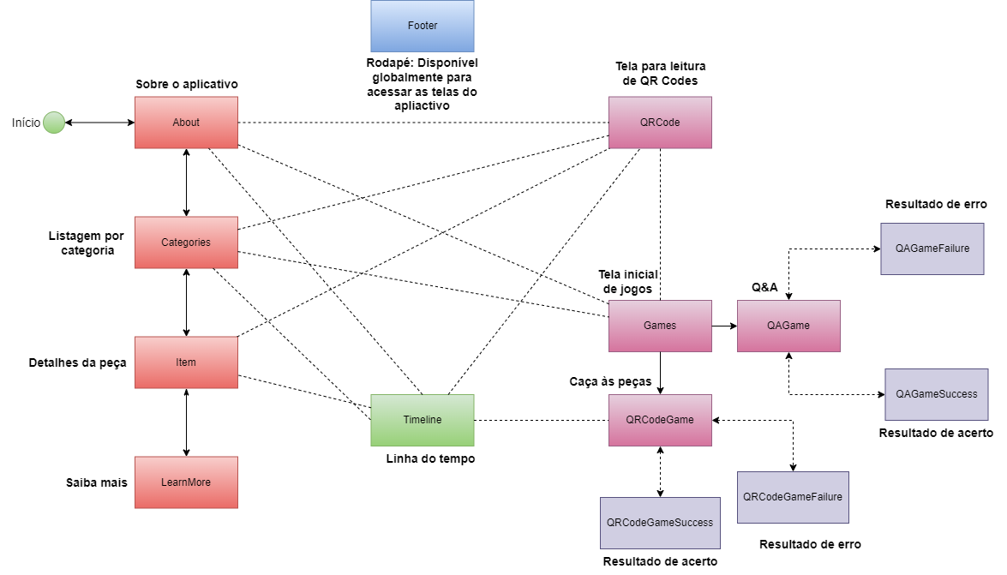
Diagrama de Navegação

Slide 21
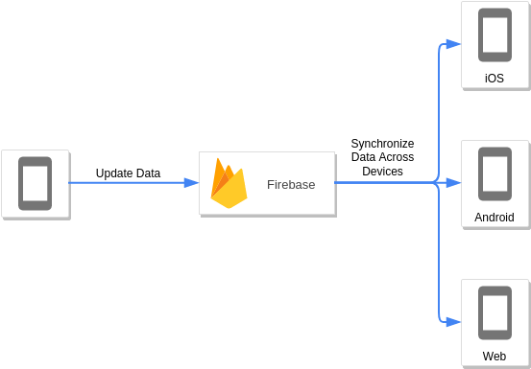
Ferramentas e Tecnologias Utilizadas
Backend: Firebase

Slide 22
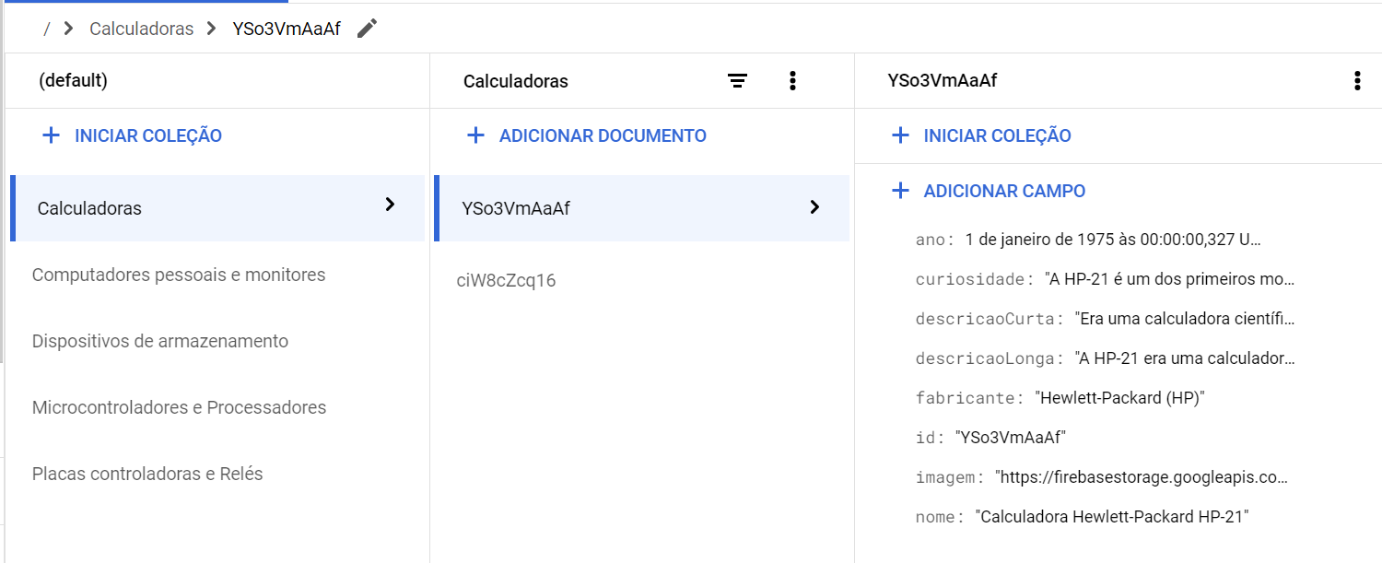
Gerenciamento de Dados: Firestore

Slide 23
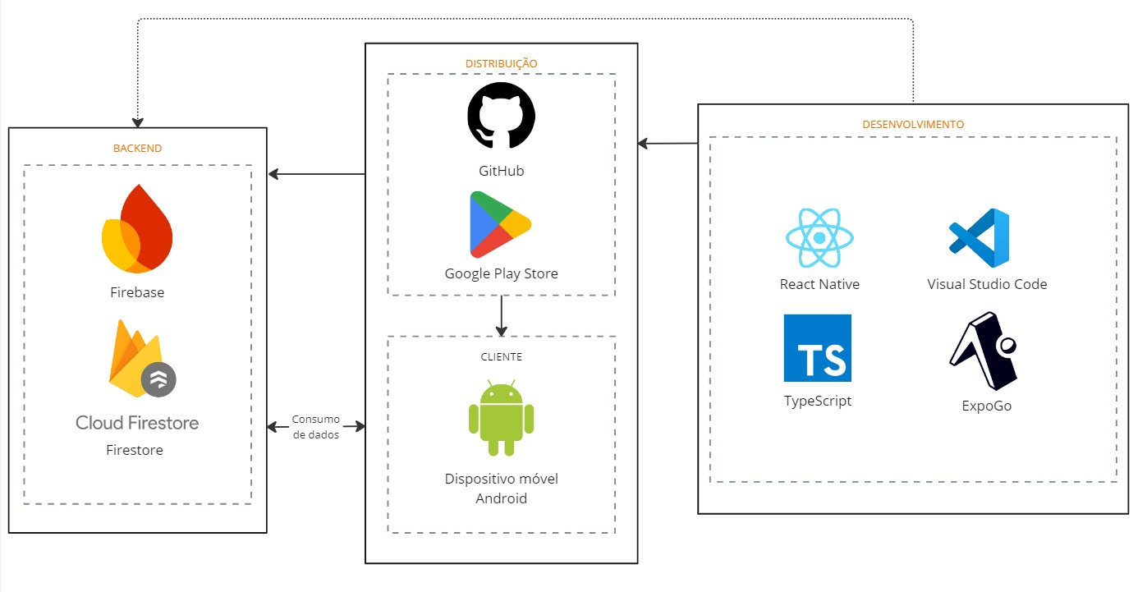
Esquema de Tecnologias

Slide 24
Análise e discussão dos resultados
Abordagem prática e focada no usuário final
Aplicação de um questionário com 3 seções
11 usuários
questões objetivas e de múltipla escolha
questões abertas para opiniões qualitativas
Variáveis analisadas:
faixa etária e perfil educacional dos usuários
usabilidade e clareza das telas
nível de satisfação geral e recomendações

Slide 25
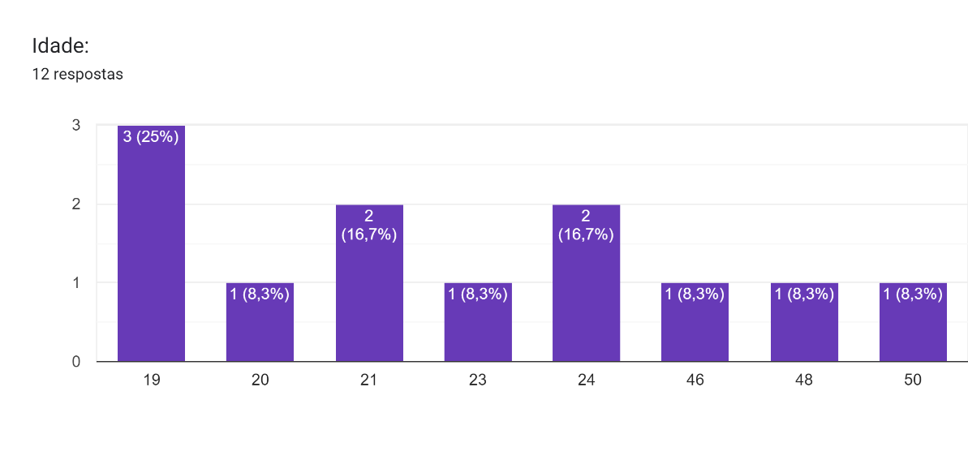
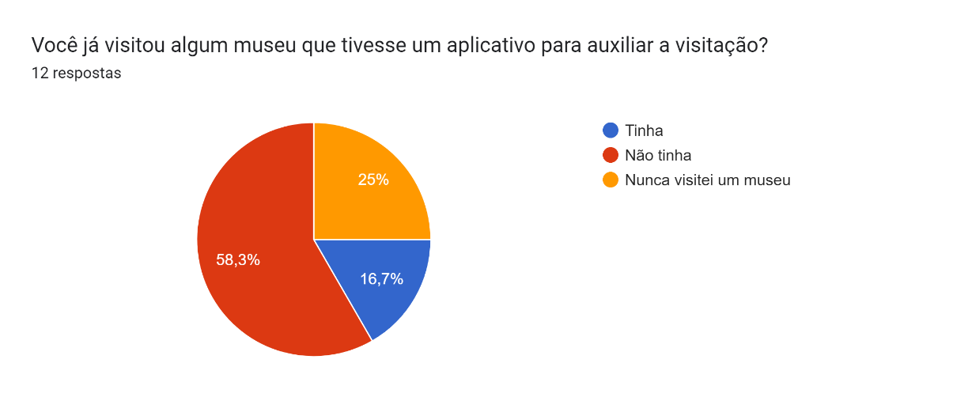
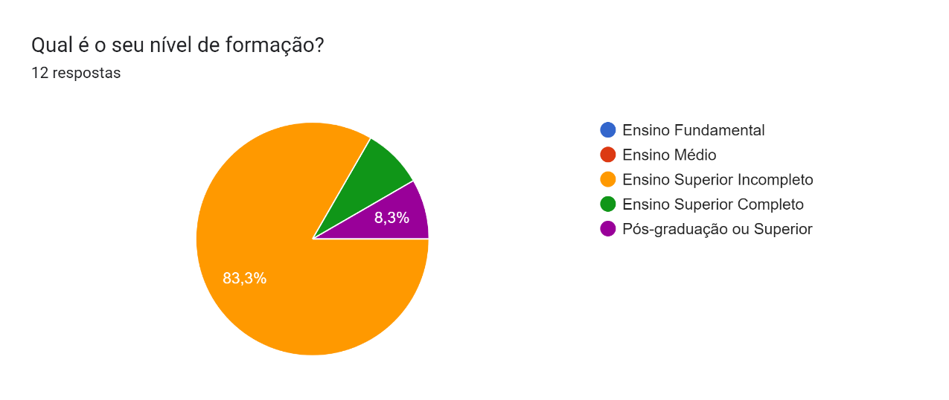
Parte 1: Perfil e identificação dos usuários

Slide 26
Parte 2: Feedback sobre a usabilidade do aplicativo
Usabilidade e clareza das telas:
100,0% aprovaram a clareza e o objetivo da tela inicial
90,9% consideraram a tela de categorias clara e organizada
90,9% linha do tempo como útil e bem visualizada
100,0% apresentação visual do aplicativo é satisfatória

Slide 27
Parte 3: Avaliação dos jogos e considerações gerais
Caça às peças
100% interação foi fácil e intuitiva
QRCodes experiência prática e imersiva
Quiz
100% perguntas claras e relevantes
Perguntas dinâmicas foi bem avaliado pelos usuários

Slide 28
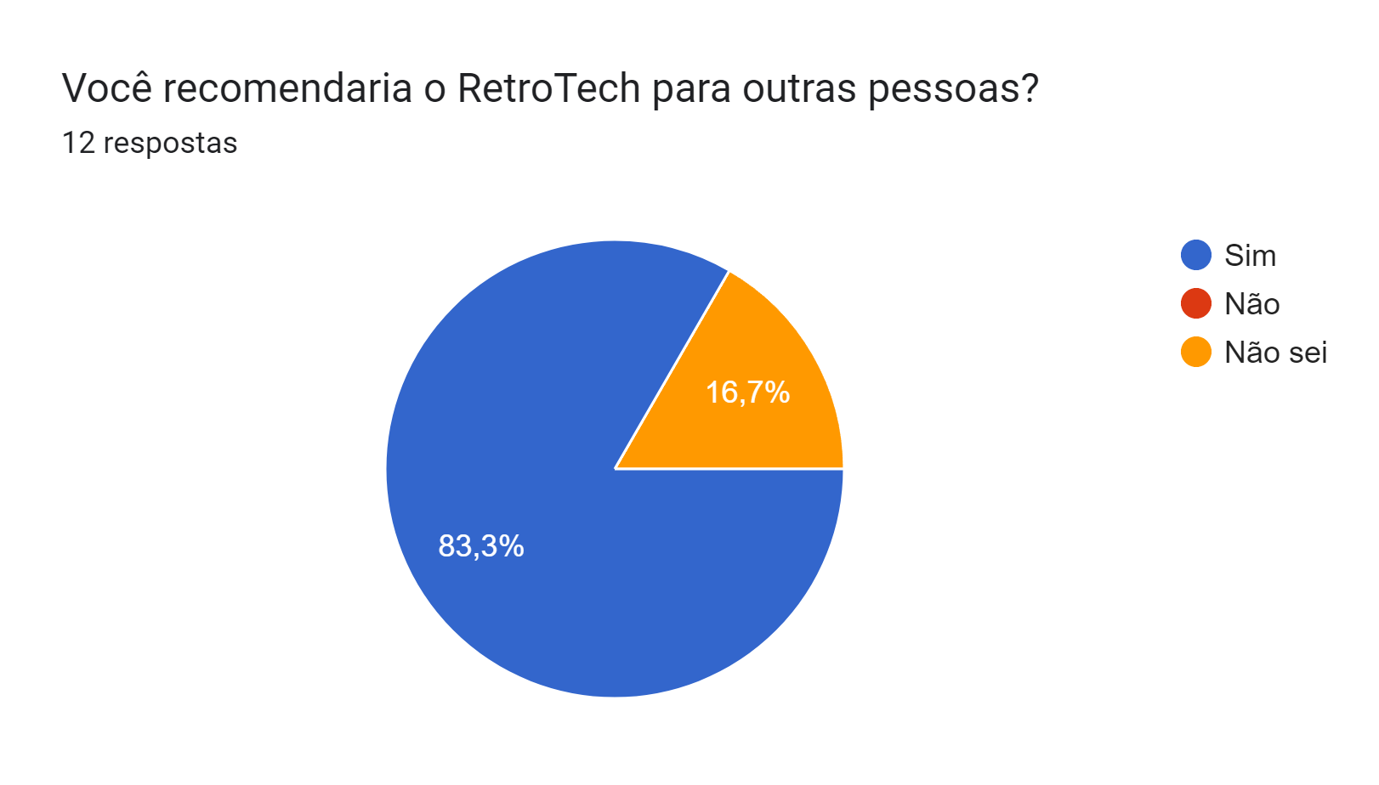

Slide 29
Correlação dos trabalhos
Correlatos Características | (Souza e Silva, 2023) | (Rodrigues et al., 2014) | (Barbosa, 2020) | (Schofield et al., 2018) | RetroTech Showcase
Digitalização de Acervos | ✅ | ✅ | ✅ | ❌ | ✅
Navegação Intuitiva | ✅ | ✅ | ❌ | ❌ | ✅
Uso de Ontologias (Dublin Core/CIDOC) | ❌ | ✅ | ❌ | ✅ | ✅
Interatividade com Recursos Educativos | ❌ | ❌ | ✅ | ✅ | ✅
Gamificação | ❌ | ❌ | ❌ | ❌ | ✅
Acessibilidade Multiplataforma | ❌ | ✅ | ❌ | ✅ | ❌
Preservação e Valorização Cultural | ✅ | ✅ | ✅ | ✅ | ✅
Feedback Visual ao Usuário | ❌ | ❌ | ❌ | ❌ | ✅

Slide 30
Conclusões

Slide 31
Conclusões: objetivo geral
Desenvolver um aplicativo móvel capaz de digitalizar e apresentar o acervo de peças históricas do DSC/FURB, promovendo uma experiência interativa, educativa e acessível, com funcionalidades de navegação, consulta de peças e gamificação para engajar os usuários

Slide 32
Conclusões: objetivos específicos
Digitalizar peças reais do acervo físico do DSC/FURB, organizando-as em um acervo virtual padronizado
Desenvolver uma interface interativa e amigável que permita a navegação intuitiva e a exploração detalhada do acervo
Incorporar jogos educativos (quiz) para engajamento do público
Aplicar ontologias reconhecidas (Dublin Core e CIDOC-CRM) para a padronização do acervo

Slide 33
Contribuições
Contribuição tecnológica
aplicativo móvel
digitalização do acervo físico
Gamificação
Contribuição Acadêmica
aplicação prática de ontologias
base metodológica
princípios do HIG para design de interfaces
Contribuição Social
preservação e democratização do conhecimento
engajamento de visitantes

Slide 34
Desafios
Leitura de QR Codes
Validação com os usuários
Publicação do aplicativo na loja Play Store
Construção de um sistema com jogos interativos que fizessem sentido e funcionassem de forma fluida

Slide 35
Extensões
Expandir o número de peças digitalizadas
Adicionar recursos de Realidade Aumentada
Criar novos desafios, competições e sistema de pontuação
Incluir opção de acessibilidade

Slide 36
Demonstração

Slide 37
RetroTech Showcase Uma viagem no tempo da computação
Aluno(a): Guilherme Souza dos Santos
Jennyfer Araujo
Orientador: Dalton Solano dos Reis

